Slide 1

多点空间多点爱…
——北京现代依兰特新品上市暨品牌传播策划案

Slide 2
目录
市场背景分析
依兰特品牌暨产品定位
依兰特传播策略
依兰特传播思路
依兰特传播执行草案
服务模式及收费标准

Slide 3
竞品传播策略分析
主题活动+试乘试驾+终端促销成为上市前后例行手段
PR主要分为日常产品传播与事件传播两条主线
建议依兰特上市采取整合传播策略
品牌
上市前及上市策略
上市后策略
策略总结
威
驰
借势《英雄》热度出场
张艺谋拍威驰电视广告事件持续炒作
试乘试驾
促销活动
已购买者的联谊活动
新闻+活动=品牌
福
美
来
下线和上市都做为传播重点
价格始终保持神秘
试乘试驾
促销
欲筹备海福会以加强品牌忠诚度打造
PR为主带动品牌
爱
丽
舍
PR索定“家庭风”，做足“档次味”
系列巡展活动现身说法
巡展
促销
巡展+PR=品牌

Slide 4
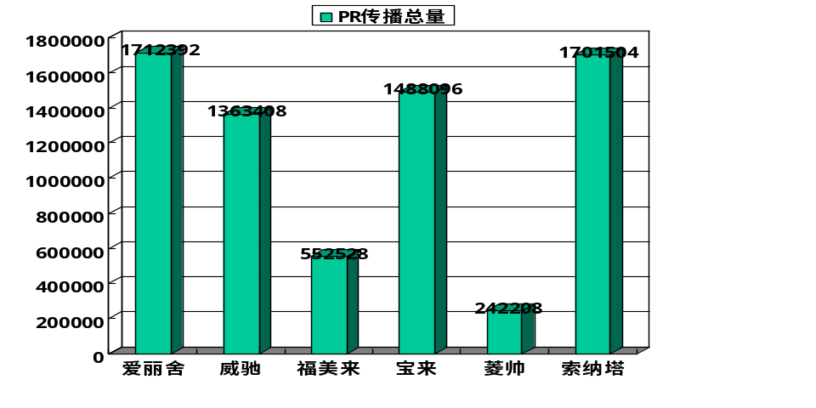
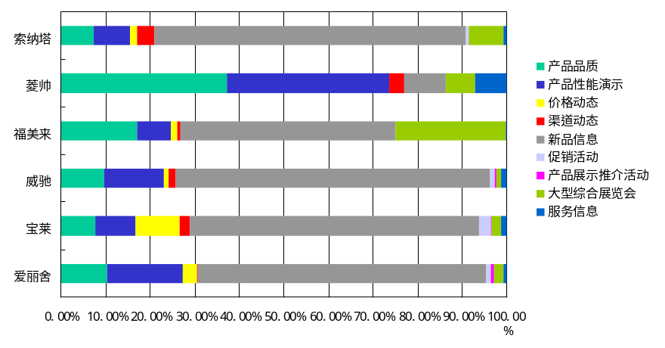
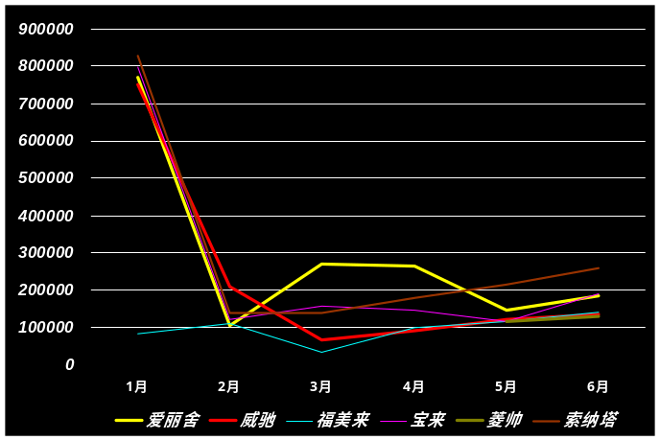
竞品传播分析
数据来源：慧聪调研2003年1月-6月数据
几个品牌总传播量： 7129672字；19.7万/月度.家
传播内容分析
索纳塔在北京地区的传播频次为290次，占全部传播频次的48.74%。
建议加强依兰特在外地的传播力度
上半年各品牌传播集中在1月，爱丽舍、宝来与威驰在1月传播量都占到其上半年度传播总量的50%左右
建议：依兰特在在上市前后大密度传播
各厂商传播内容以产品信息和新品上市为主，家庭市场所关注的服务是众厂商关注的忽略点
建议：依兰特在6-9月中点诉求4S店的服务品质
传播时间和传播量分析

Slide 5
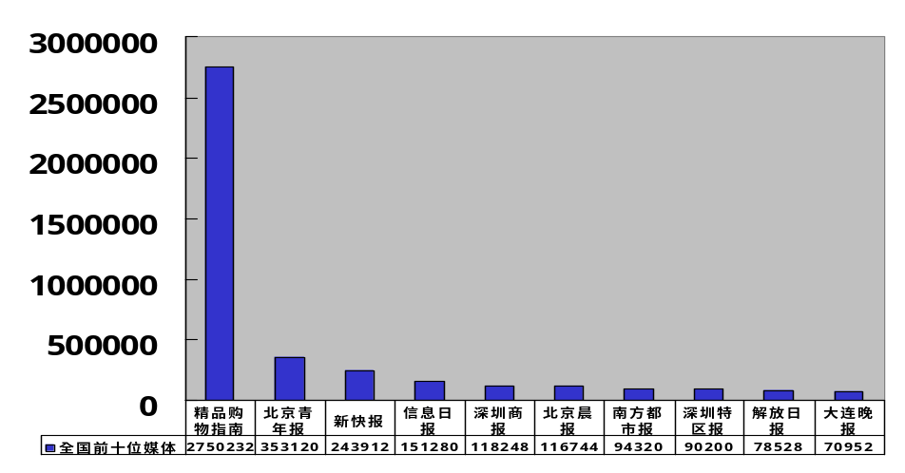
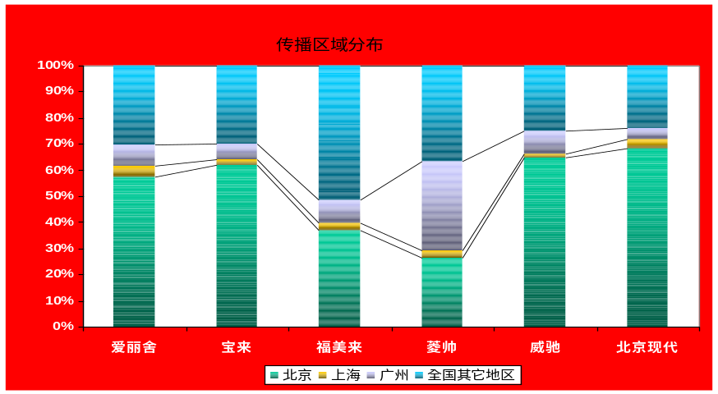
竞品传播分析:全国大众媒体汽车报导量前十位
全国大众媒体汽车报导量前十位
北京及广州地区媒体对汽车报道列居首位
《精品购物指南》凭借其大开本的印刷特点大篇幅整版报道较多，且主要针对中档价位的家用车进行报道
建议： 依兰特在这些重点媒体大篇幅传播外，在全国重点区域选择部分重点媒体重点传播，同时要关注重点《汽车驾驶与维修》等专业媒体
数据来源：慧聪调研2003年1月-6月数据

Slide 6
目标受众分析
目标受众简析：
出生于70年代25-35之间，过渡期间被牺牲的一代
文化：具备传统的忠孝和现代自由自主个性双重特点
事业：要成未成、有待发展的过渡（不稳定）状态；现在一般是单位的中间层（中流砥柱层？）
生活：自由独立生活空间和温馨家庭空间的融合
经济收入：经济收入处于中间状态
对汽车的需求：体现和身份想匹配的档次，能带来家庭的快乐
……
其他
潜在客户
25-35岁的
家庭女性
25-35岁的
家庭男性
如：二、三级市场的商用汽车市场也是潜在市场

Slide 7
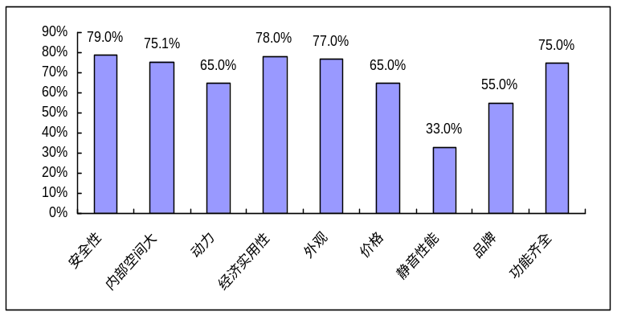
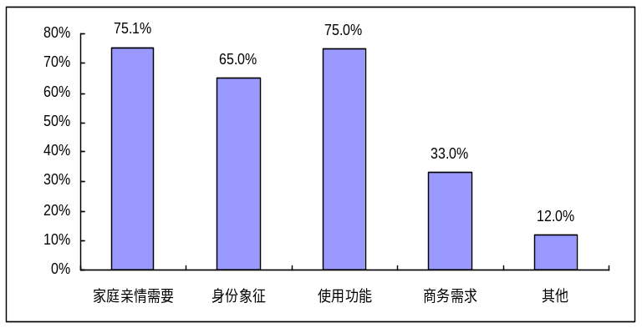
受众需求分析：经济实用、美观大方
目标受众需求的是性价比（经济实用）和外观时尚的完美结合
目标受众满足的是使用功能和亲情交流需要的双重结合
小组调查
消费者选择依据
消费者需求满足

Slide 8
最好的机会：70年代的人关注家庭亲情
以爱家为中心，诉求依兰特给消费者带来和谐的生活
建议
爱小家
爱自己
爱社会
父亲
和母亲
爱国家
爱大家
伴侣和孩子
倡导
家庭
FAMILY
爸爸
(F)ATHER
和
(A)ND
妈妈
(M)MATHER
我
I
爱
(L)OVE
你们
(Y)OU
=

Slide 9
传播目标与挑战
内部挑战：
品牌层面，韩国车系品质性能值得怀疑
索纳塔定位中高档，但在消费者心目中只是中低档车，这给依兰特定位中档车树立了进入壁垒
韩系汽车的服务是个大问题
品牌层面
依兰特：最值得信赖的中档家用车品牌
挑战
目标
产品层面
依兰特：家用第一款车首选
外部威胁：
品牌层面 福美来、威驰等已经形成了强势品牌概念
同档价位的家用汽车较多
竞品传播手段基本用尽

Slide 10
目录
市场背景分析
依兰特品牌暨产品定位
依兰特传播策略
依兰特传播思路
依兰特传播执行草案
服务模式及收费标准

Slide 11
品牌定位——业务增容
性价比
依兰特
中端
家用
市场
索纳塔
中高端
商务
市场
针对不同细分市场的业务增容
目标用户
品牌内涵

Slide 12
产品品牌定位与诉求
依兰特：多点空间多点爱
品牌定位
家用第一款车首选
品牌核心
空间.和谐.爱
品牌
内涵
多一点和谐，多一点爱
多一点动力，多一点空间
多一点……
产品和谐：动力和空间完美组合；
事业和谐：事业动力，和事业同步发展
家庭和谐：家庭亲情释放的全新空间
理性诉求：
多一点空间、多一点动力、多一点宁静
感性诉求
多一点亲情、多一点关爱
爱自己、爱家人、爱“大家”
品牌口号
多点空间多点爱 备选口号
灵性空间 随需应变
和谐新动力 亲情新空间
比你更关爱家人
快易生活新动力

Slide 13
产品功能诉求
内部空间大
目标受众简析：
文化：具备传统的忠孝和现代自由自主个性双重特点
事业：要成未成、有待发展的过渡（不稳定）状态；现在一般是单位的中间层（中流砥柱层？）
生活：自由独立生活空间和温馨家庭空间的融合
经济收入：经济收入处于中间状态
对汽车的需求：体现和身份想匹配的档次，能带来家庭的快乐
……
经济实用
时尚美观
家庭首选
动力十足
时尚品位
功能齐全
融功能与时尚于一体的汽车
安全
静音
…….

Slide 14
目录
市场背景分析
依兰特品牌暨产品定位
依兰特上市传播策略
依兰特上市传播思路
依兰特上市传播执行草案
PR执行草案
活动执行草案
其它相关

Slide 15
依兰特传播策略：以点带面策略
北京现代
以亮点产品带动品牌建设
索纳塔
依兰特
1.8
1.6
…
…
……
手动
自动
..
..
..
以亮点功能带动产品发展
空间
动力
静音
？
..
..
以亮点细节消除消费者眼中韩系车品质不高的认知

Slide 16
依兰特传播策略：打压下游车型策略
货比八家
多点空间
多点动力
多点档次
多点亲情
多点爱
消费特性：收入高的购买20万以上车型，收入低的购买12万左右车型
依兰特以1.8为主打
依兰特性价比不错
打压下游车型策略
诉求

Slide 17
依兰特传播策略：眼见为实策略
和中儿基金会合作进社区
(具体参见活动方案)
中国消费者购车是件大事情，看得见才相信
购车时喜欢从网络或者亲朋友好友那里获得相关评论
一些临时的促销能打动消费者产生即时购买决策
弥补渠道不足
树立口碑效应
制造购买热点
………
社区展示
时尚场所展示
网络展示

Slide 18
依兰特传播策略：整合传播策略
核心卖点锁定
每个传播环节和细节都要诉求“和谐”的品牌核心，让受众产生“家庭、空间、亲情”的强关联度
风暴式策略
新闻效应策略
以风暴式的传播在短时间内让消费者形成一定的认知度
树立风暴式的家庭生活体验典型
如果没有新闻事件，传播效果能打75分，反之人能打90分
制造独特性的试驾体验、巡展或者促销事件才能引起关注

Slide 19
依兰特传播策略：整合传播策略
PR全程作秀
前期的舆论导向
中期的重点事件切入
后期的活动细分诉求

Slide 20
目录
市场背景分析
依兰特品牌暨产品定位
依兰特上市传播策略
依兰特上市传播思路
依兰特上市传播执行草案
PR执行草案
活动执行草案
其它相关

Slide 21
依兰特通过什么方式把感觉和利益点传递给消费者：渠道与服务
依兰特：让消费者货比八家（PR到位，如果渠道能扩张，效果更好）
从不同的角度以数据和事实来打动消费者
家庭消费者喜欢逛“汽车超市”，货比三家
销售渠道能否扩张？
服务上，能否将4S店包装成为一个新的服务理念？
社区展示
目前北京现代只在4S店销售依兰特
!
?
家庭消费者对维修的质量、成本和维修的便捷性很关注

Slide 22
传播思路与阶段
所有传播围绕多一点爱，围绕家庭、空间、亲情的和谐与温馨而展开
所有活动都要体现生活品位
依兰特要来了
征名活动
SINA调查：中国家庭喜欢什么样的车
舆论导向
6-1儿童节主题活动
中秋节主题活动
国庆节主题活动
其他细分诉求
依兰特强势登台
明星汇聚新闻发布会
记者家庭试驾会
社区展示……
依兰特带来了什么
慈善之旅巡展
巷战
体验生活个案包装
预热 拦截、预定
（10.1—12月31）
重点亮相
1.1-2.30
功能细分诉求
3.1-5.31
后续〉〉〉〉
6.1-春节前

Slide 23

第一阶段：预热拦截
核心诉求
再等等，到年底就能买到最合适的中档家用车
依兰特：空间大、功能全的家用车
依兰特：家用第一款车首选依兰特：国际流行的家用车
意识灌输
结论：
中国家庭需要空间大、功能全，能体现家庭亲情的车
第一款为中国家庭量身定作的中档家用汽车即将面世
再等等就能买到最合适的家用车
传播手段：
征名
调查
评论
活动一：征名 传播 征名后续的传播必须作大，为依兰特上市作铺垫 |  | 活动二：SINA消费者需求调查 引导消费者，购买家用车必须考虑的关键因素（空间大功能全动力好…），这些因素恰好是依兰特的特点之一

Slide 24
第二阶段：重点亮相
核心诉求
依兰特：家用第一款车首选
依兰特：多一点系列
依兰特：和谐新产品、和谐新动力、和谐新空间、和谐新亲情
意识灌输
结论：
家庭要更多一点爱
和谐之需、和谐之用、合适之选
亲情大于一切， 空间锻造亲情
传播形式：
中韩明星主题演唱会
记者家庭主题试驾
评论
活动一：中韩明星演唱会 形式：父子明星、夫妻明星和恋人明星同台亮相 传播 娱乐：中韩明星会 大众：依兰特演绎亲情新空间 专业：依兰特：家用第一款车首选 |  | 活动二：试乘试驾 核心记者家庭主题试驾 普通记者区域试驾体验

Slide 25
第三阶段：功能细分诉求
核心诉求
依兰特：多点空间多点爱
依兰特：空间大于一切；发展新动力
依兰特：纯“静”的家庭空间
意识灌输
结论：
和谐之需、和谐之用、合适之选
亲情大于一切， 空间锻造亲情
传播形式：
全国巡展
社区展示
评论
活动一：慈善之旅 形式：全国慈善之旅巡展，主题体现家庭亲情的温馨、生活的档次和品位、时尚的气息 活动二 社区巷战 依兰特：社区展示（巷战） |  | 其他主题活动： 依兰特参加上海吉尼斯比赛（高大、肥胖的人乘坐依兰特比赛） 姚明乘坐依兰特（送给姚明家人） ……

Slide 26
第四阶段：后续强化、形象整合（略）
此部分内容有三：
前三阶段的总结
配合每个节日或者促销活动的传播
配合巷战的每个小活动的传播

Slide 27
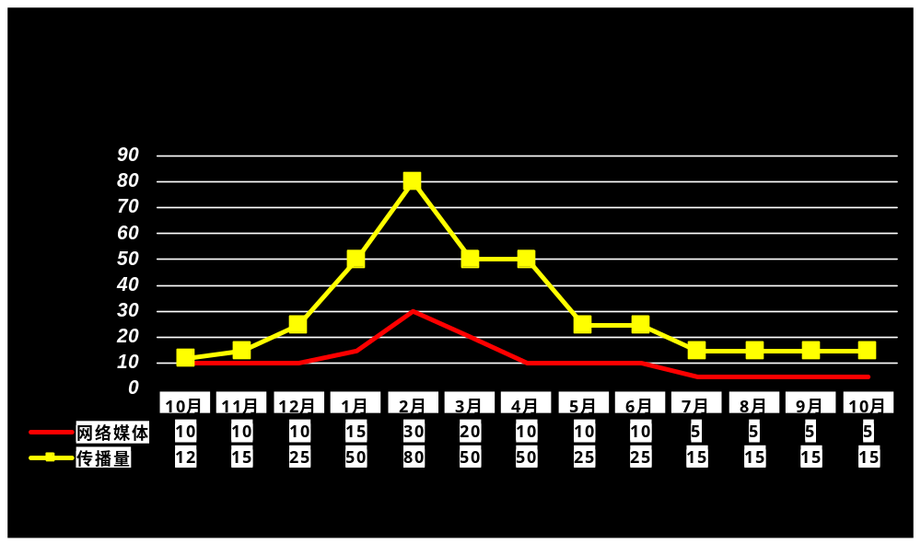
传播策略：媒体传播量与时间组合
一定要保证
上市前后的
重点传播
依兰特传播内容、时间和传播量计划
舆论引导
下线新闻
上市、活动
试驾、综述评论
试驾、评测
功能细分
促销、服务
其余新品上市

Slide 28
目录
市场背景分析
依兰特品牌暨产品定位
依兰特上市传播策略
依兰特上市传播思路
依兰特上市传播执行草案
其它相关

Slide 29
PR执行计划草案
  执行计划（略）（框架部分参见传播思路）
  执行说明
  时间进度说明：弱关联
    由于执行环节需要不同合作伙伴的配合，故时间进度可以根据不同合作伙伴的变化进行相应的调整。本方案的几个模块为弱关联性模块，时间的穿插与顺序的调配不会对结果产生致命的影响。
  内容组合说明：弱交叉
    依照方案前端的分析，参考品牌传播的特性，在方案执行的过程中，不必强调各环节之间的严格界定，而可以针对不同时期的需求采用各模块诉求交互组合的方式，以达成传播效果的最大化体现，并保证每个阶段依兰特都有品牌传播的声音
  执行细节说明：弱细节，但强执行性
    由于时间问题，我们只做出整体思路，待确认后，我们会依据实际需求修改思路并做出完整的执行方案。其中，每个我们策划出的环节都是我们经过思考后，可执行的策划思路。

Slide 30
目录
市场背景分析
依兰特品牌暨产品定位
依兰特上市传播策略
依兰特上市传播思路
依兰特上市传播执行草案
活动执行草案
其它相关

Slide 31
依兰特市场活动推广计划纲要
征名
中韩明星汇演
记者家庭旅游试驾
巷战：社区展示
慈善之旅
6月后
SIAN调查
3月
4月
5月
1月
2月
10月
11-12月
6-1儿童节主题活动
中秋节主题活动
国庆节主题活动
其他细分诉求
依兰特要来了
征名活动
SINA调查：中国家庭喜欢什么样的车
舆论导向
依兰特强势登台
明星汇聚新闻发布会
记者家庭试驾会
社区展示……
依兰特带来了什么
慈善之旅巡展
巷战
体验生活个案包装
预热 拦截、预定
（10.1—12月31）
重点亮相
1.1-2.30
功能细分诉求
3.1-5.31
后续〉〉〉〉
6.1-春节前

Slide 32
中韩明星汇演活动暨依兰特发布会
活动目标
以娱乐和公益的形式进行来作为依兰特亮相的切入点，制造新闻推广效应，配合前期拦截宣传，拓展品牌知名度
活动主题
共献一份爱
——中韩明星汇演活动暨依兰特新品发布会
活动时间
2004年2月
活动亮点
中韩明星大汇演
家庭明星大汇聚（父子、夫妻、恋人） 联袂出演
新车亮相
活动内容
邀请中韩演艺明星，以家庭的形式（父子、夫妻、恋人）参与，配以豪华嘉宾阵容，新车闪亮登场。嘉宾应凸显亲情化，紧扣和谐温馨主题。例如：吕丽萍夫妻、付迪声任静夫妻、那英和高峰、曾志伟父女等。演出等板块设计亦应以家庭组合为单位。
资源配合
现代方协助韩方明星嘉宾斟选、邀请

Slide 33
新车亮相之记者试驾活动
活动目标
新车亮相，依靠技术、动力、空间等优势，增强购买者信心
活动主题
多一份空间 多一份爱 ——依兰特试乘试驾活动
活动时间
2004年3月（或者2月）
活动形式
普通记者在区域自由场地试驾（经销商完成）
重点20家核心媒体家庭旅游试乘试驾
活动内容
1、普通试驾：结合自身特点，开展极限空间、绝对沸点等活动。
2、家庭旅游试驾：
结合家庭试驾，开展一些家庭活动，体现爱心
结合旅游试驾，开展体现产品本身特性的活动（如百公里跑多少油比赛或者固定数量的油量跑最多远的比赛，体现经济节能）
资源配合
特殊节目的开展配合
备 注
极限空间：在车内塞入最多绵垫，并能驾车行驶者，给予奖励。
绝对沸点：在最短时间内，提速到规定时速的获胜。

Slide 34
依兰特慈善之旅总括
活动目标
利用儿基会的资源背景和活动覆盖面，在短期内品牌和产品知名度
活动主题
多一点关怀 多一点爱-——北京现代依兰特慈善之旅
活动时间
2004年4月 日
活动亮点
八大部委支持
各地妇联配合
百城慈善一日捐：著名明星义演(百城募捐义演)
巷战：《儿童安康教育进社区》（全国重点城市重点社区推广）
活动内容
由儿基会发起，各部委与地市政府支持，在各地进行巡回募捐活动。
各地均有演艺明星参与，多家主流媒体记者随行跟踪报道，凸显现代公益爱心形象。
最后返京，随行依兰特进行义拍活动，达到传播高潮。
另外结合儿基会进社区活动，在全国高档社区进行巡展宣传，场地符合要求可开展试乘及车模宝宝秀等活动。
资源配合
中国儿基会的洽谈
备 注
可结合各地的试乘试驾活动

Slide 35
依兰特慈善之旅2——推广背景
儿基会联合八大部委推广《儿童安康教育进社区》和《百城慈善一日捐》
儿童是纯洁、脆弱和需要依靠的。儿童充满着希望，充满着生机，他们对眼里的世界充满着好奇。
西部的边远地区，那里的儿童少年挣扎在生命的底线上，愚昧像影子一样跟在贫困的身后，他们的梦里没有色彩。而我国经济发达地区，随着社会工业化进程的加速，环境污染、色情毒品、心理疾病等后工业社会问题开始产生、恶化，这些社会病魇同样侵蚀着儿童少年的身心。据不完全统计，在儿童少年中，全国每年都有100多万人失学。
为进一步推动全社会关注儿童，提高儿童的健康与素质，中国儿童慈善基金会联合教育部、卫生部、全国妇女联合会等八个部委将于2004年推出《儿童安康教育进社区》和《百城慈善一日捐》推广活动，凝聚全社会的力量，为我国农村或城市下岗职工贫困家庭中需要救助儿童提供资助，为中国儿童事业做出新的贡献。

Slide 36
依兰特慈善之旅3——推广委员会人员构成
联合推广委员会人员构成
主任：陈慕华
副主任：顾秀莲
委员：吴基传 全国人大常委
袁伟民 国家体育总局局长
陈昊苏 中国人民对外友好协会
会长
陈 元 国家开发银行行长
何界生 中国金融工会全国委员
会主席
赵化勇 中央电视台台长
白景富 国家公安部副部长
蔡庆华 国家铁道部副部长
甘国屏 国家工商总局副局长
张志新 中央党校副校长
赵 地 全国人大常委
王淑贤 全国政协社会和法制委
员会副主任
程淑琴 儿基会秘书长
冯 淬 全国政协委员
劳 安 儿基会副会长
莫文秀 全国妇联书记处书记
柳 斌 国家教育部总督学
闪淳昌 国家安全生产监督管理局副局长
杨牧之 国家新闻出版署副署长
杨培青 中国广告协会会长
唐闻生 中国侨联副主席
赵 勇 共青团中央书记处书记
沈觉人 原外经贸部副部长
陈有庆 香港中华总商会会长
徐永光 青少年发展基金会常务副理事长
何道峰 中国扶贫基金会秘书长
李 宁 宋庆龄基金会秘书长

Slide 37
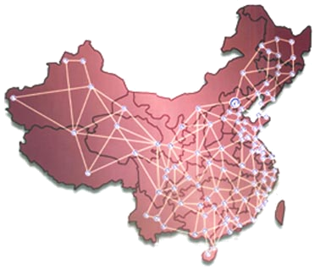
依兰特慈善之旅4——支持单位
联合推广的支持单位
中华全国妇女联合会 共青团中央
国家卫生部 国家公安部 国家教育部
国家铁道部 国家农业部 中央党校
中国新闻工作者协会 中国红十字基金会
中华环境保护基金会 中国保护消费者基金会
…………
媒体：
新华社 中央电视台 光明日报 经济日报
人民日报 中央人民广播电台 中国日报
中国国际广播电台 解放军报 工人日报
中国少年报 中国青年报 中国妇女报
中国教育报 中国经营报 北京日报 千龙网
北京电视台 中华工商时报 经济观察报
北京青年报 北京晨报 文汇报 北京晚报
公益时报 解放日报 新浪网 新民晚报
全国百多家电视台

Slide 38
依兰特慈善之旅——效果预估
全国有N个城市、N个社区、N个目标家庭参与，N家媒体联合报导
（更多信息，待和儿基会接洽后整理）
全国瞩目的焦点
□ 数万慈善人士的爱心参与
□ 数十万观众、消费者的现场助兴
□ 数百万观众、读者的忠诚关注
□ 多名巨星爱心出场，星光闪耀的现场
立体传播效果
□ 全国200多家媒体500多名记者会聚现场
□ 融聚电视、报纸、杂志、网络、现场广告、户外广告、
短讯、广播等多种媒体、渠道共同演绎精彩
□ 全国100余家传媒机构亲情报道
□ 全国省会城市、重要城市主流报纸刊发推广花絮报道
背景：2003年8月31日将在北京樱花大社区进行全国儿童安康慈善进社区首发式。届时相关部委领导及来自全国百多家城市妇联、团委的负责人将到场，预示着2004年将成为关注儿童安康的慈善爱心高潮迭起之年。依兰特的参与无论从品牌提升层面或市场推广促销层面均有着难以估量的意义。
建议：北广和北京现代领导人参与此首发式，并进行相关洽谈。

Slide 39
其它备选：奥运相关活动
活动目标
吸引公众注意力，提升品牌形象，搭乘奥运短期内营造舆论中心
活动主题
运动 安康 和谐
活动时间
2004年4月 日
活动形式
奥运中国代表队赞助，评选最佳拼搏运动员，迎送运动员车队赞助
活动内容
评选十佳拼搏运动员，不以成败论英雄，引起社会各界共鸣，进而达到品牌推广目的；迎送运动员，设定柔道、举重等运动员驾乘依兰特模块进行传播。
资源配合
中国奥组委或某单项组织
备 注
活动应有张有弛，避免过分炒作。适时赞助春季长跑活动。
意义：贯彻现代一贯关注体育健康形象
春季借今年非典影响，利用公众关注健康、体育的心理。

Slide 40
目录
市场背景分析
依兰特品牌暨产品定位
依兰特上市传播策略
依兰特上市传播思路
依兰特上市传播执行草案
PR执行草案
活动执行草案
其它相关

